Slide 1
APP(Application)

Slide 2
目录
1 需求梳理与分析
2 绘制产品原型图
3 UI设计
4 APP整体开发
5 APP上线测试
6 上线

Slide 3

需求梳理与分析
App需求梳理是一项极具专业性的工作，需求梳理的好，梳理的明确，会为后续开发带来很多的便捷。也就是，明确的说明：你，想干什么？不懂技术并不是什么门槛，最核心的还在于市场分析和商业模式。
在APP开发公司，这个角色叫做APP开发的产品经理。对APP开发的需求分析越好，这款APP的制作越会顺利，同时也是迈向成功的第一步。有些APP开发公司产品经理前期对需求分析做的不够充分，导致后面APP开发起来步步维艰，团队配合起来也非常困难。

Slide 4
开发一个APP产品在不同阶段需求的来源侧重有所不同。主要说两个阶段：初级阶段和完善阶段：
APP开发初级阶段：需求的类型更多地偏向功能类需求(做减法)，目标是做出一个可用的产品；
APP开发完善阶段：需要认真的倾听来自不同部门的同事、客户、用户的使用反馈，需求的类型偏向于运营、设计、优化等，做出一个易用甚至好用的产品(做加法)。具体的需求挖掘方法有很多，其中业务发展方向是很重要的一环。通过把用户“需要”转化为开发人员能懂“需求”很重要，分清楚目标用户要的是马，还是要宝马。满足用户“马”和“宝马”的需求我们需要付出什么和获得什么。
APP开发需求分析主要做三件事：分类(谁的需求，哪类需求)、分析(性价比)、分级(优先级)。细致地来看，需求分析分为几个阶段，每个阶段做的事情可以明确的分析：
问题解决起来也不难，关键是我们自己要想明白，首先确认三个问题：
1. APP的目标用户是谁?
2. 目标用户使用APP能够做什么什么?简而言之，就是产品或服务是什么?
3. APP的商业模式是?即如何实现赢利?

Slide 5
明白这三个问题，就已经明白了开发APP的目的，甚至是明白了我们之后的运营和推广模式了。接下来再想三个问题：
1. APP需要做哪些端？iOS、Android、微信公众号、小程序、网页、后台管理？
2. 我们要做的APP是否已经有推出的竞争对手?他们的核心功能、竞争优势是哪些?我们能否超越，如何超越？
3. 我们手里有多少预算？什么时候开始APP开发?
所以重要的还是市场分析和商业模式。

Slide 6
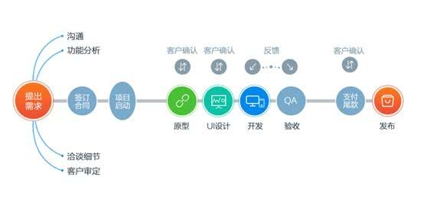
这里就要谈到外包APP开发公司和自己组建团队的区别了。下面简单分析一下：
1、自己组建APP开发团队涉及到岗位分析和人才匹配，新的团队建立需要时间，也需要一定的时间让团队达到稳定性，团队成员前期没有合作过，在前期配合可能还会需要一定的磨合时间。当然这里也涉及到团队管理、人才流失等等。
2、APP开发外包公司，因为共同经历过很多APP开发项目，所以团队一般是比较成熟而且配合非常有默契，在处理一些问题上面也会有一定经验。开发速度相对比较快，同等情况下，APP开发成本也会比较低。

Slide 7
绘制产品原型图
原型图的绘制并不是为画图而画，我们在画原型图的同时相当于对产品进行初次设计，将产品经理提供的需求融合在界面中。原型图的设计是一个对整体的把控和思考的过程，前期确定好产品原型，后期在设计和开发的时候能减少失误。
一、原型图
目前无论是产品经理和交互设计师绘制的原型图包括两类：低保真原型图和高保真原型图，两者的具体差别请自行参考度娘。今天主要说一下低保真原型图，就目前制作情况来看，低保真原型操作快速方便，也能达到用户对产品的期望和要求。

Slide 8
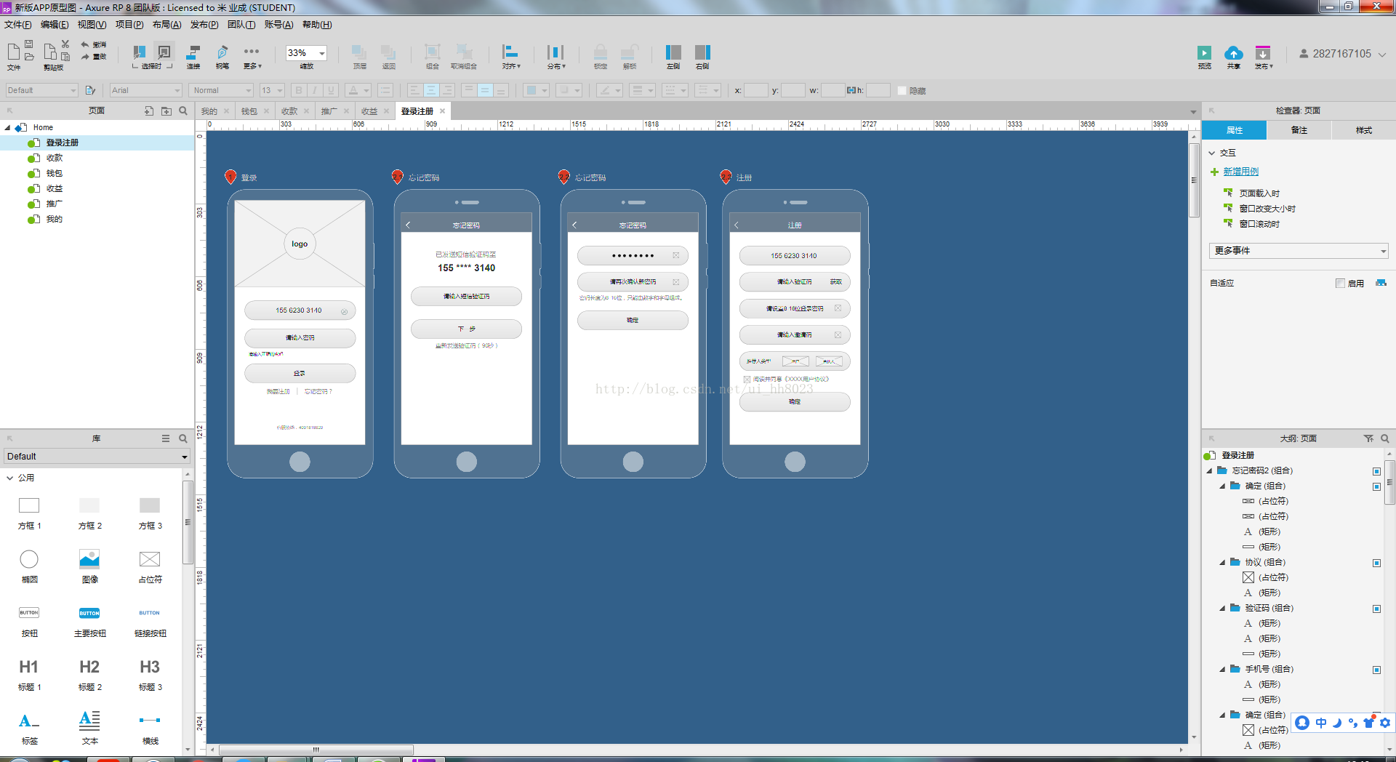
二 丶如何做
原型图制作工具Axure PR，
为了保证整体视觉感受，将所有需求按照模块进行了分类，并在主页下的子文中子页面，单击文字即可重新命名。如下图：

Slide 9
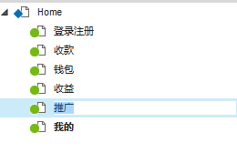
依次下去，将你所做的项目模块归纳整理后，双击进入到对应的子页面进行编辑。然后运用组件库的元件进行绘制，博主的组件库分为两类：一是在线下载实的用元件库，一是平时作图积累下来自己定义的元件。这样在有足够的元件情况下，能做到快速开
三、架构规范（重点）1.保证每个框架位置的准确性。2.做到有评有据。3.符合交互运作规律。4.根据设计规范来推导原型的规范，都是相同的道理。做设计的都知道，从基本的点线面出发，每个元素都要考虑整体性，所以这里画的原型图，不是简单的根据产品经理提供的需求文档随便画画，不考虑交互和产品的特性，便会出现下面的如下图误区：

Slide 10
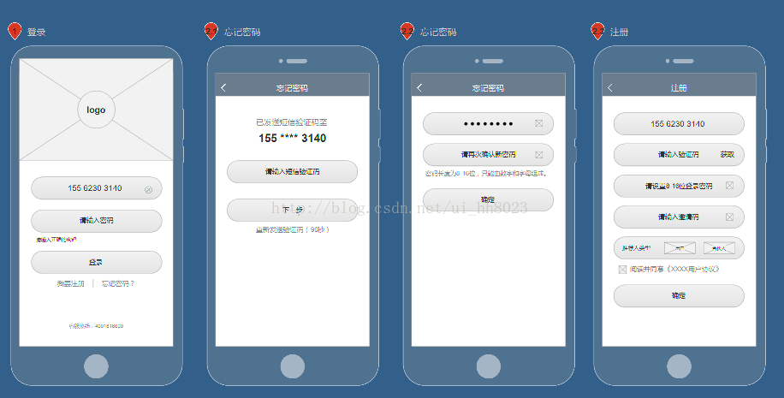
单看挑不出毛病，但是融入到后台数据后，发现他们不能在忘记密码页面以原手机号接收验证码。所以又做出了调整，下图是效果图：

Slide 11
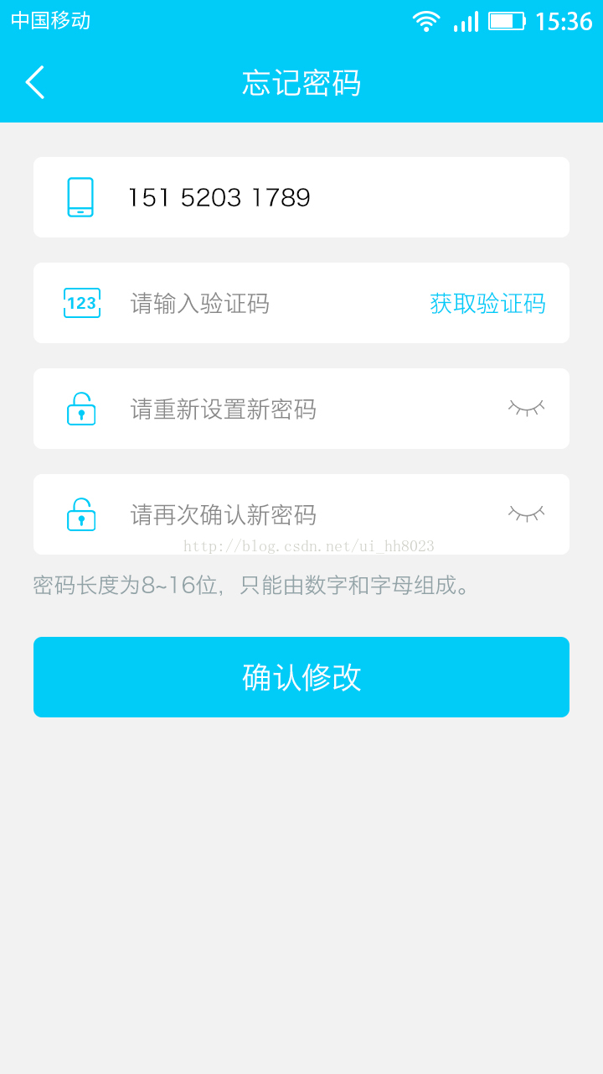
所以有时候你的原型图不仅要符合产品、设计的理念，同时又要满足前端后台的可实施性。由此可见，原型图的绘制，是一个对整体把控的预演，后期虽然也能在设计稿中优化修改，但前期如果定好了基调，后期无论是设计还是开发，都会省事不少。

Slide 12
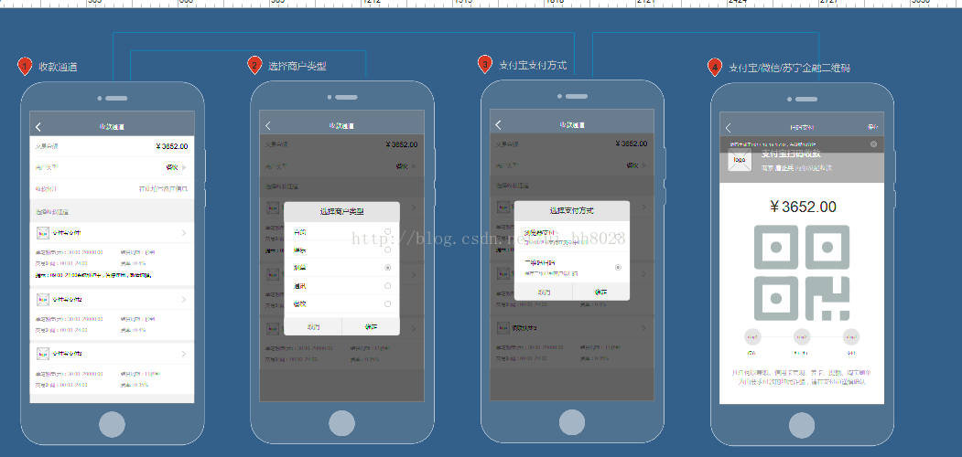
而且做这类原型图最大的好处（于我而言）就是，再也不用担心产品经理时不时的需求更改，毕竟在原型图里更改比在设计稿调整简单的多。
博主这次的原型图先暂时以模块来划分，目前还没以流程箭头串联起来，在我们还没有做交互跳转的时候，流程线无疑是最佳选择，以下是加了流程线的效果图。

Slide 13
UI设计

